Slide 1
亞洲熱帶動物
解說員：mina

Slide 2
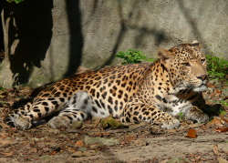
花豹 Leopard
瀕臨絕種保育類野生動物。
肉食性，以各種大小型哺乳動物為食。
仔細觀察黑豹，仍可看見像花豹一樣的斑紋。
頭小、耳短、尾長約70-95公分。黃褐色的身體上有許多黑色空心的斑塊。

Slide 3

資料來源：
http://newweb.zoo.gov.tw/Pager/Show/Show_Menu_Show.aspx?Show_Type_ID=200909191128025795&Show_ID=200912201429554495&Show_Menu_ID=20091220
結束

